Slide 1
Exercice 7 +

Slide 2
Repérage des entités et règles métiers
Entités
Règles métiers
hotel
Chambre
Classe
Categorie
prestation
Consommation
Réservation
Client
R1 – Un hôtel a une ou plusieurs chambres
R1 - Une chambre est dans un hôtel
R2 – Un hôtel a une seule classe
R2 – Une classe a zéro ou plusieurs hôtels
R3 – Un hôtel a une ou plusieurs prestations
R3 – Une prestation est dans un ou plusieurs hôtels
R4 - Une chambre est concernée par zéro ou plusieurs réservation
R4 – Une réservation concerne une seul chambre
R5 – Une chambre appartient à une seule catégorie
R5 – Une catégorie appartient à une ou plusieurs chambres
R6 – Une classe détermine la tarification d’une ou plusieurs catégories de chambre
R6 – Une catégorie de chambre est tarifier selon une ou plusieurs classes
R7 – Une prestation est liée à zéro ou plusieurs consommations
R7 – Une consommation est liée à une ou plusieurs prestations
R8 – Une consommation est prise par un seul client
R8 – Un client peut prendre zéro ou plusieurs consommations
R9 – Un client peut passer une ou plusieurs réservations
R9 – Une réservation est passée par un seul client

Slide 3
DATABASE DICTIONNARY
Entité | Code Mnémonique | Designation | Type | Taille | Remarques
client | id_client | Identification unique client | N | 11 | Auto-increment
 | code_client | Code client | AN | 12
 | nom_client | Nom du client | AN | 25
 | prenom_client | Prénom du client | AN | 25
 | adresse_client | Adresse du client | AN | 150
 | ville_client | Ville du client | AN | 25
 | code_postal_client | Code postal du client | AN | 5
 | pays_client | Pays du client | AN | 25
 | tel_client | Tel du client | AN | 13
 | email_client | Email du client | AN | 30
reservation | id_reservation | Identification unique de la réservation | N | 11 | Auto-increment
 | num_reservation | Numéro de la réservation | AN | 12
 | date_debut_reservation | Date début réservaion | DATETIME | 15
 | date_fin_reservation | Date Fin de réservation | DATETIME | 15
 | date_paiement_arrhes | Date paiement arrhes | DATE | 10
 | montant_arrhes | Montant de l’arrhes | MONEY | 4
hotel | id_hotel | Identification unique de l’hotel | N | 11 | Auto-increment
 | num_hotel | Numéro de l’hôtel | N | 4
 | nom_hotel | Nom de l’hôtel | AN | 25
 | adresse_hotel | Adresse de l’hôtel | AN | 150
 | cph_hotel | CPH de l’hôtel | AN | 12
 | tel_hotel | Tel de l’hôtel | AN | 10
Entité | Code Mnémonique | Designation | Type | Taille | Remarques
chambre | id_chambre | Identification unique de la chambre | N | 11 | Auto-increment
 | num_chambre | Numéro de la chambre | N | 5
 | tel_chambre | Téléphone de la chambre | AN | 10
categorie | id_categorie | Identification unique de la catégorie | N | 11 | Auto-increment
 | code_categorie | Code de la catégorie | AN | 12
 | description_categorie | Description de la catégorie | AN | 150
classe | id_classe | Identification unique de la classe | N | 11 | Auto-increment
 | nombre_etoile_classe | Nombre d’étoiles de la classe | N | 6
consommation | id_consommation | Identification unique de la consommation | N | 11 | Auto-increment
 | num_consommation | Nom de la consommation | AN | 12
 | date_consommation | Date de la consommation | DATETIME | 15
 | heure_consommation | Heure de la consommation | N | 3
prestation | id_prestation | Identification unique de la prestation | N | 11 | Auto-increment
 | code_prestation | Code de la prestation | AN | 12
 | designation_prestation | Désignation de la prestation | AN | 25

Slide 4
Dépendances fonctionnelles
id_client -> code_client, nom_client, prenom_client, adresse_client, ville_client, code_postal_client, pays_client, tel_client, email_client
id_reservation -> num_reservation, date_début_reservation, date_fin_reservation, date_paiement_arrhes, montant_arrhes
id_hotel -> num_hotel, nom_hotel, adresse_hotel, cph_hotel, tel_hotel
id_chambre -> num_chambre, tel_chambre
id_categorie -> code_categorie, description_categorie
id_classe -> nombre_etoile_classe
id_consommation -> num_consommation, date_consommation, heure_consommation
Id_prestation -> code_prestation, designation_prestation
id_hotel, id_prestation -> tarif_prestation
id_categorie, id_classe -> prix_categorie_chambre

Slide 5
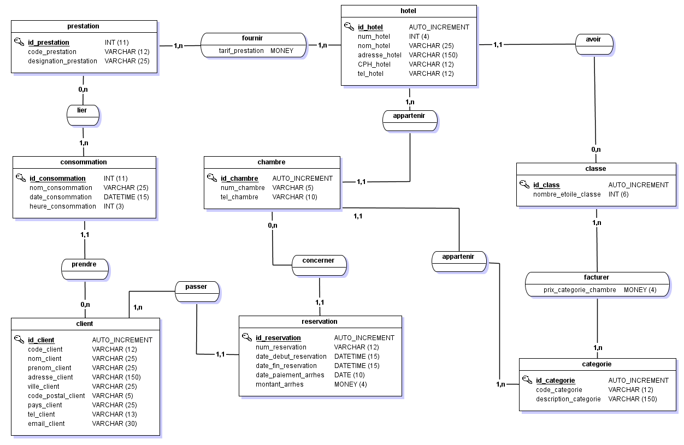
MCD

Slide 6
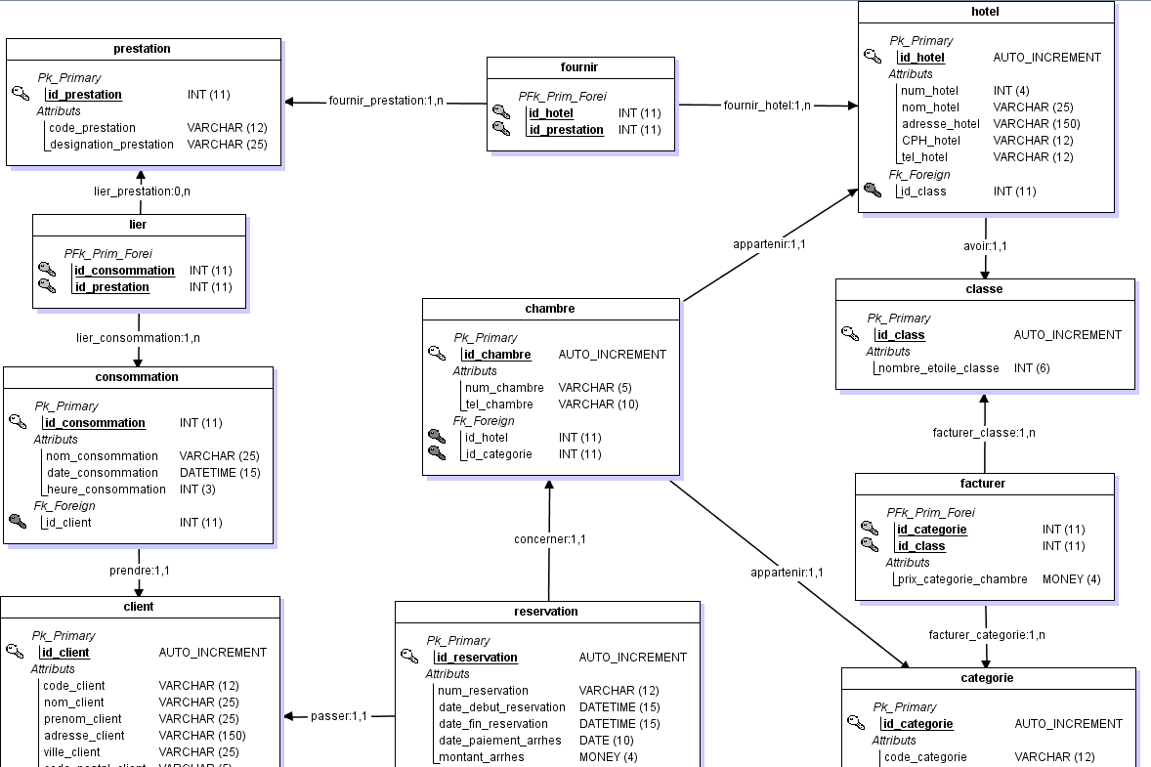
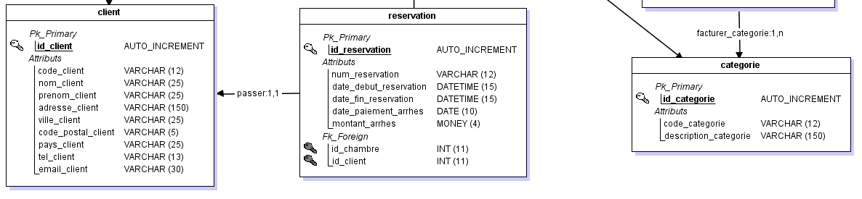
MPD

